Slide 1

PRACTICEPORT
ЦИФРОВАЯ ПЛАТФОРМА ДЛЯ ФОРМИРОВАНИЯ ПОДТВЕРЖДЕННОГО ПОРТФОЛИО И СОПРОВОЖДЕНИЯ ПРОИЗВОДСТВЕННОЙ ПРАКТИКИ СТУДЕНТОВ
МОКЕИЧЕВА ЕКАТЕРИНА ВАСИЛЬЕВНА,
ПАНКРАТОВА ЕЛИЗАВЕТА ДМИТРИЕВНА,
СТАРКОВ АНДРЕЙ ВЛАДИМИРОВИЧ

Slide 2



ПРОБЛЕМА
БОЛЬ СТУДЕНТОВ
БОЛЬ ОРГАНИЗАЦИЙ
  задания и материалы хранятся в разных каналах;
  результаты практики часто остаются только в отчёте;
  сложно подтвердить реальный опыт;
  нет удобного портфолио для работодателя.
  сопровождение практикантов ведётся вручную;
  сложно отслеживать задачи и результаты;
  нет единой базы выполненных работ;
  практика слабо используется как кадровый канал.

Slide 3


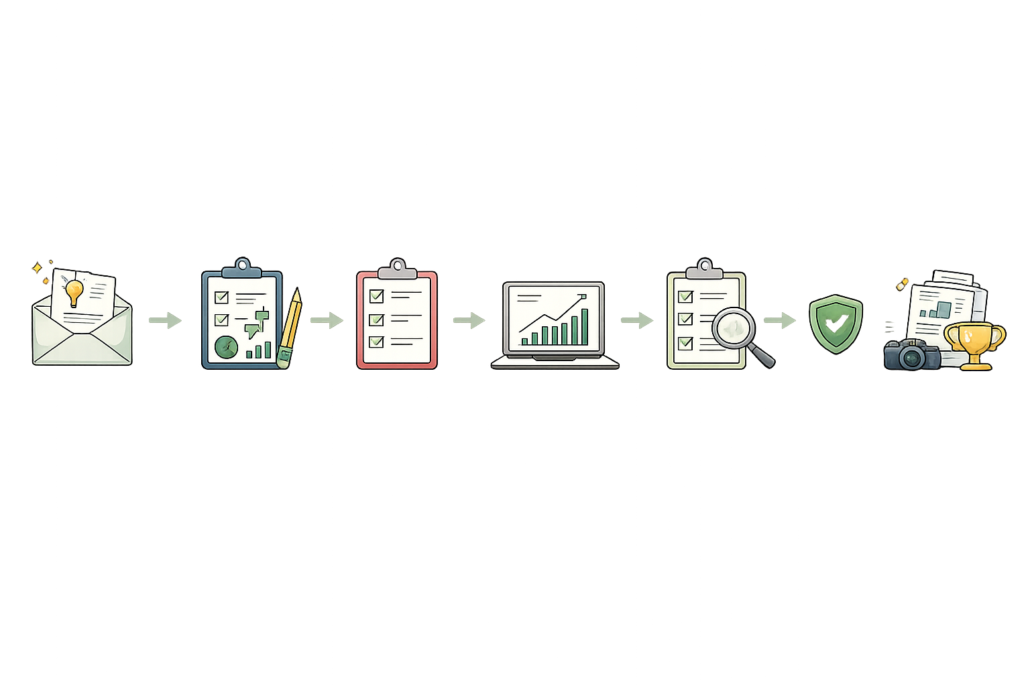



РЕШЕНИЕ
PracticePort решает проблему через единый цифровой контур:
ЗАЯВКА
ПРОЕКТ
ЗАДАЧИ
РЕЗУЛЬТАТЫ
ПРОВЕРКА
ВЕРИФИКАЦИЯ
ПОРТФОЛИО
Ценность:
  студент получает подтверждённый опыт;
  организация получает прозрачный контроль практики;
  результаты не теряются и могут использоваться дальше.

Slide 4


ПОЧЕМУ СЕЙЧАС?
АКТУАЛЬНОСТЬ ЗАПУСКА:
  цифровизация образования;
  потребность работодателей в раннем отборе молодых специалистов;
  привычка студентов к онлайн-сервисам;
  рост значения подтверждённых навыков.

Slide 5

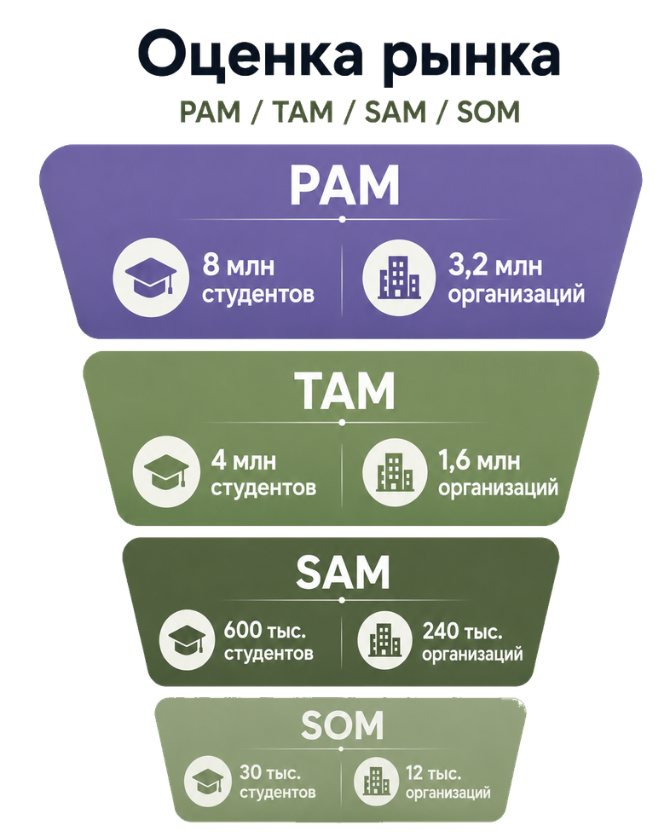
РЫНОК
Оценка рынка PAM / TAM / SAM / SOM
ДЛЯ ОЦЕНКИ РЫНОЧНОГО ПОТЕНЦИАЛА ИСПОЛЬЗОВАЛАСЬ МОДЕЛЬ PAM, TAM, SAM И SOM.
В КАЧЕСТВЕ МАКСИМАЛЬНО ВОЗМОЖНОЙ АУДИТОРИИ БЫЛИ РАССМОТРЕНЫ СТУДЕНТЫ ВУЗОВ И КОЛЛЕДЖЕЙ, А ТАКЖЕ ОРГАНИЗАЦИИ, КОТОРЫЕ ПОТЕНЦИАЛЬНО МОГУТ ПРИНИМАТЬ СТУДЕНТОВ НА ПРАКТИКУ.

Slide 6

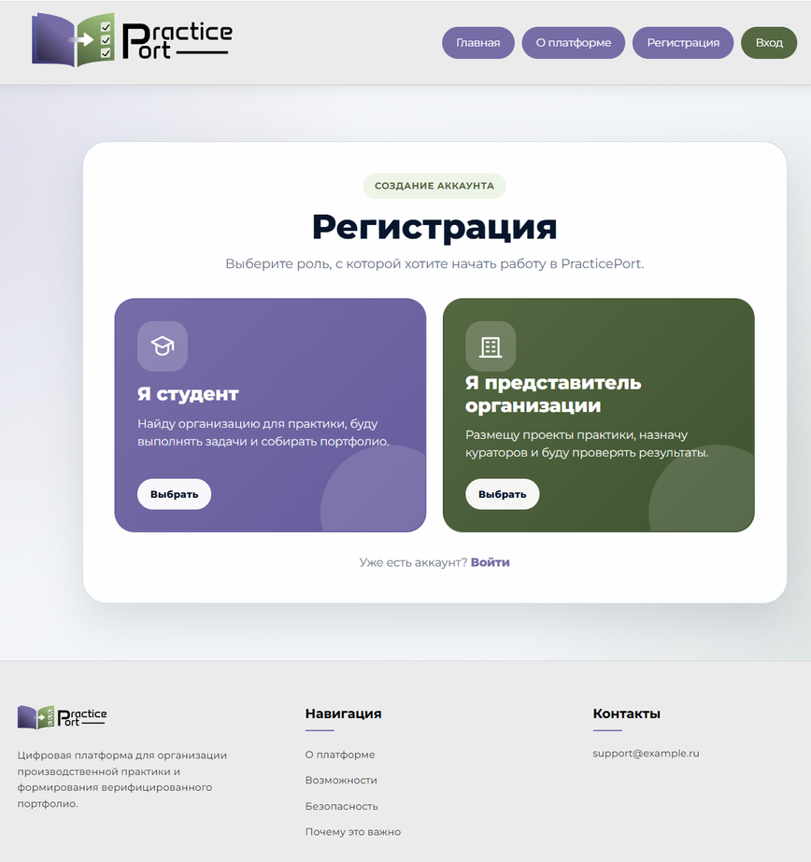
ПРОДУКТ
КАК РАБОТАЕТ PRACTICEPORT:
  СТУДЕНТ РЕГИСТРИРУЕТСЯ И ПОДАЁТ ЗАЯВКУ;
  ОРГАНИЗАЦИЯ ПРИНИМАЕТ ЗАЯВКУ;
  КУРАТОР СОЗДАЁТ ПРОЕКТ И ЗАДАЧИ;
  СТУДЕНТ ЗАГРУЖАЕТ РЕЗУЛЬТАТЫ;
  КУРАТОР ПРОВЕРЯЕТ И ПОДТВЕРЖДАЕТ РАБОТУ;
  ВЕРИФИЦИРОВАННЫЙ ПРОЕКТ ПОПАДАЕТ В ПОРТФОЛИО.

Slide 7
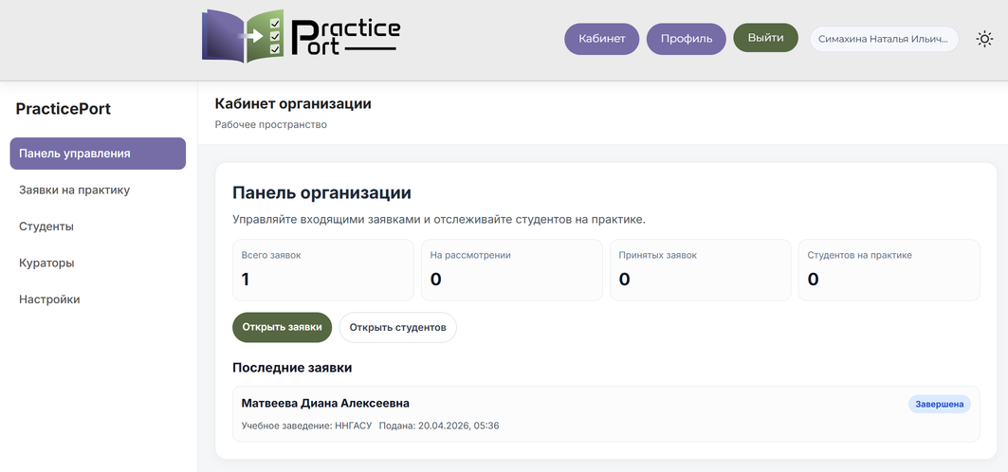
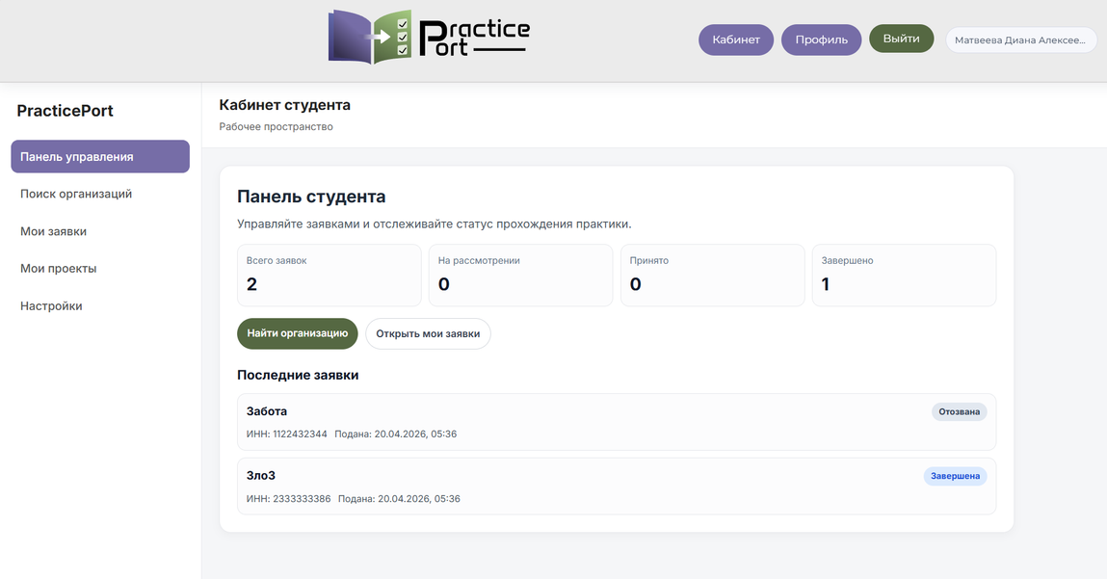
ПРОДУКТ
ТЕХНОЛОГИИ:
FRONTEND: REACT, TYPESCRIPT И VITE;
BACKEND: DJANGO REST FRAMEWORK;
БД: POSTGRESQL.
КЛЮЧЕВЫЕ ФУНКЦИИ MVP:
  РОЛИ: СТУДЕНТ, ОРГАНИЗАЦИЯ, КУРАТОР, АДМИНИСТРАТОР;
  ЗАЯВКИ НА ПРАКТИКУ;
  ПРОЕКТЫ И ЗАДАЧИ;
  ЗАГРУЗКА РЕЗУЛЬТАТОВ;
  ПРОВЕРКА И ДОРАБОТКА;
  ВЕРИФИКАЦИЯ;
  ПУБЛИЧНОЕ ПОРТФОЛИО;
  ЧАТ И УВЕДОМЛЕНИЯ.

Slide 8
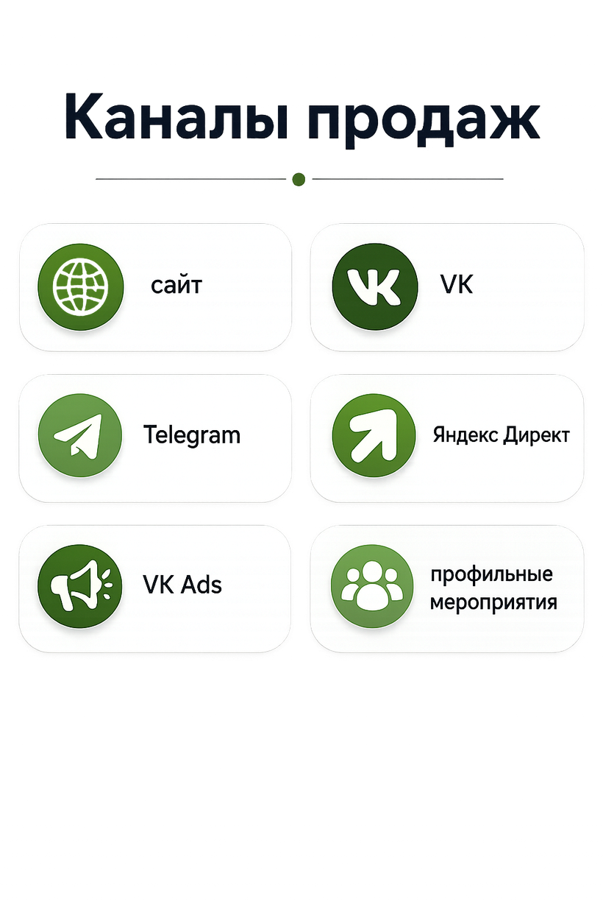
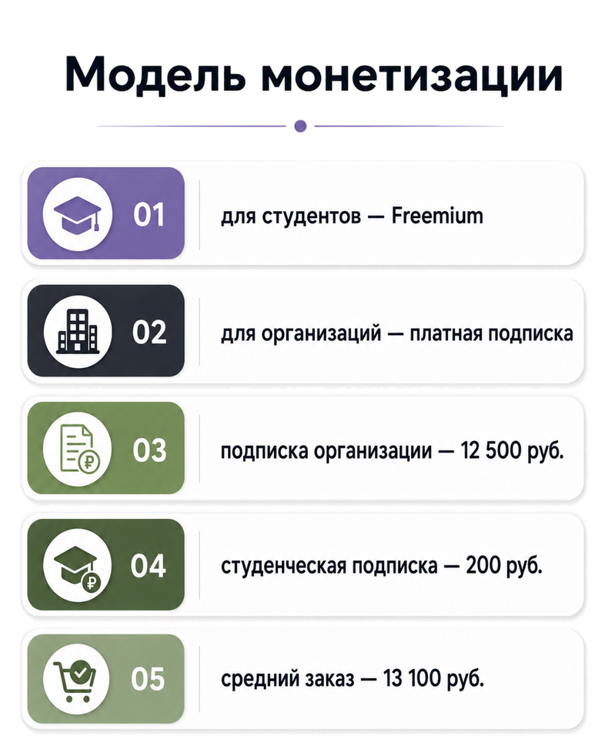
БИЗНЕС-МОДЕЛЬ

Slide 9




КОНКУРЕНТЫ
СРАВНЕНИЕ С АНАЛОГАМИ:
GITHUB
LINKEDIN
MOODLE
показывает проекты, но не сопровождает практику
поддерживает учебные задания, но слабее связан с карьерным портфолио
помогает с профилем, но не фиксирует выполнение задач
PRACTICEPORT — ОБЪЕДИНЯЕТ ПРАКТИКУ, ЗАДАЧИ, ПРОВЕРКУ, ВЕРИФИКАЦИЮ И ПОРТФОЛИО.

Slide 10



КОМАНДА
НА ЭТАПЕ РАЗРАБОТКИ:
  генеральный директор / продуктовый менеджер / тестировщик;
  frontend-разработчик / web-дизайнер;
  backend-разработчик / системный администратор.
ПОСЛЕ ЗАПУСКА:
  управление продуктом;
  разработка;
  техническая поддержка;
  маркетинг;
  юридическое сопровождение.

Slide 11
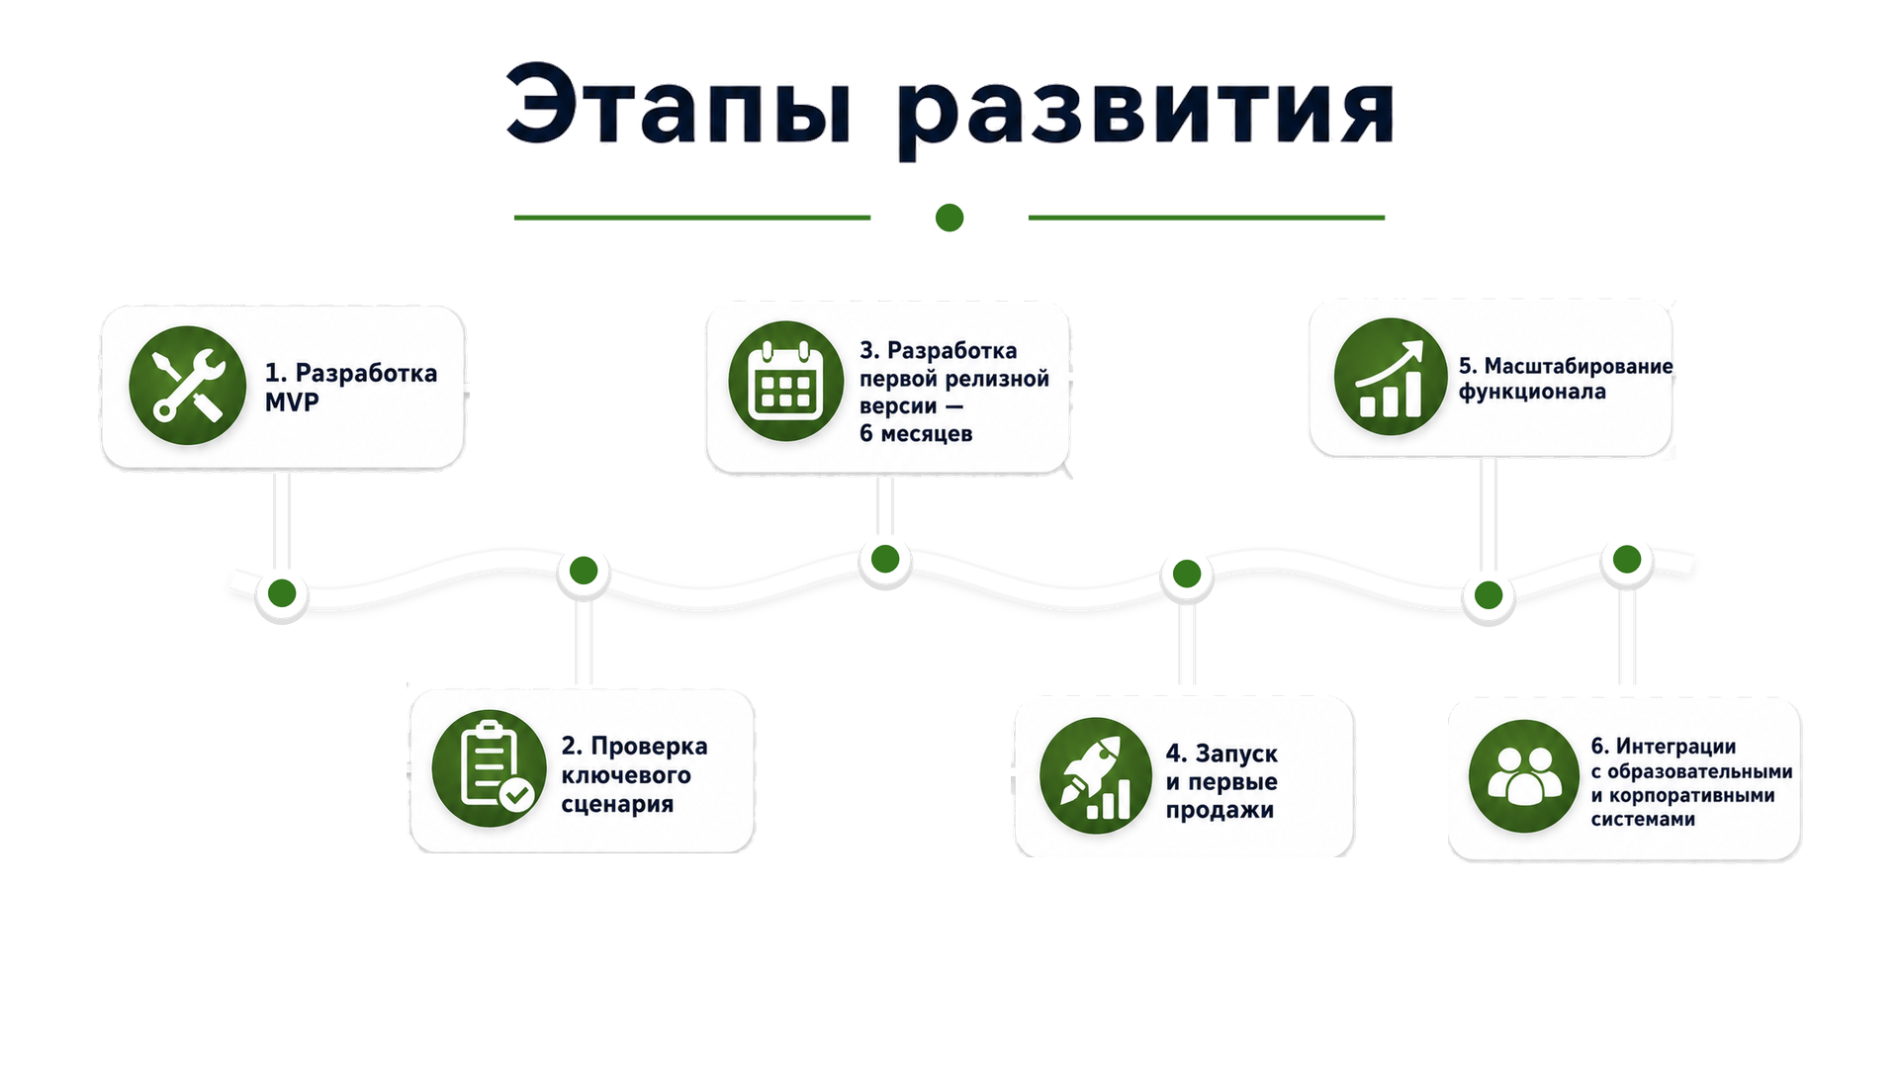
ДОРОЖНАЯ
КАРТА
ЭТАПЫ РАЗВИТИЯ:

Slide 12



ФИНАНСЫ И ЗАПРОС
ЗАПРОС НА ЗАПУСК
2 664 000 ₽
ПЕРВОНАЧАЛЬНЫЕ ИНВЕСТИЦИИ
КЛЮЧЕВЫЕ МЕТРИКИ
  точка безубыточности — 408 030 руб. в месяц;
  необходимо около 32 заказов в месяц;
  NPV — 1 844 130,79 руб.;
  IRR — 43,63%
Окупаемость проекта около 3 лет
РАЗРАБОТКА
ПЕРВОЙ ВЕРСИИ
1 564 000 ₽
ФОНД ЗАРПЛАТ
НА 1-Й ГОД
1 100 000 ₽

Slide 13

PRACTICEPORT
PRACTICEPORT — ЭТО:
  единая среда для практики;
  подтверждённый опыт для студЕНТОВ;
  ПРОЗРАЧНЫЙ КОНТРОЛЬ ДЛЯ ОРГАНИЗАЦИЙ;
  ПОРТФОЛИО ВМЕСТО РАЗРОЗНЕННЫХ ФАЙЛОВ;
  НОВЫЙ КАДРОВЫЙ КАНАЛ ДЛЯ РАБОТОДАТЕЛЕЙ.

